Slide 1



SỞ GIÁO DỤC VÀ ĐÀO TẠO TP HỒ CHÍ MINH
PHÒNG GIÁO DỤC QUẬN GÒ VẤP
ĐẠI SỐ 8
ÔN TẬP CHƯƠNG II:
PHÂN THỨC ĐẠI SỐ
NĂM HỌC: 2021- 2022

Slide 2









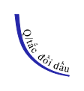










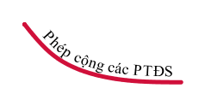
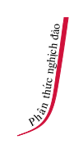

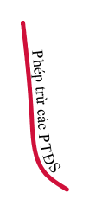

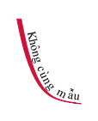




I . SƠ ĐỒ TƯ DUY
ÔN TẬP PHÂN THỨC ĐẠI SỐ
Những kiến thức ôn tập trong chương này?

Slide 3

II. BÀI TẬP TRẮC NGHIỆM
Câu 1: ĐKXĐ của phân thức là
C.
ĐKXĐ
Điều kiện xác định là gì ?

Slide 4
Câu 2 : Kết quả rút gọn phân thức
C.

Slide 5
Câu 3: Kết quả của phép tính sau bằng :
A.

Slide 6
Câu 4: Biến đổi biểu thức thành phân thức nào sau đây:
B.

Slide 7
Câu 4: Biến đổi biểu thức thành phân thức nào sau đây:
B.

Slide 8
III. BÀI TẬP TỰ LUẬN
Bài 1: Cho biểu thức
a)Biểu thức trên có phải là phân thức đại số không? Vì sao?
b)Tìm điều kiện xác định của phân thức?
c) Tìm phân thức đối của phân thức trên?
d) Tìm phân thức nghịch đảo của phân thức trên
e)Tìm giá trị của x để giá trị của phân thức trên bằng 0?
a) Phân thức đại số là gì?
Để giá trị của phân thức trên bằng 0
Thì tử số bằng 0
Và mẫu số khác 0
b) Điều kiện xác định
c) Phân thức đối là gì?
d) Phân thức nghịch đảo là gì?
e)Tìm giá trị của x để giá trị của phân thức trên bằng 0?

Slide 9
III. BÀI TẬP TỰ LUẬN
Bài 1: Cho biểu thức
a)Biểu thức trên có phải là phân thức đại số không? Vì sao?
b)Tìm điều kiện xác định của phân thức?
c) Tìm phân thức đối của phân thức trên?
d) Tìm phân thức nghịch đảo của phân thức trên
e)Tìm giá trị của x để giá trị của phân thức trên bằng 0?
Giải:
a) Biểu thức trên là một phân thức đại số. Vì x - 2 và x + 3 là các đa thức.
b) ĐKXĐ: x ≠ - 3
⇔ x- 2 = 0; x +3 ≠ 0 ⇔ x = 2

Slide 10
Bài 2. Cho biểu thức
a) Hãy tìm điều kiện của x để giá trị của biểu thức A được xác định.
b) Khi giá trị của biểu thức được xác định, hãy RÚT GỌN biểu thức. Sau khi rút gọn, nhận xét xem giá trị biểu thức có phụ thuộc vào giá trị của biến x không?
Gợi ý:
a) Điều kiện xác định
b) RÚT GỌN biểu thức?
Phân tích tử của 2 phân thức thành nhân tử?
Rút gọn mỗi phân thức. Rồi nhận xét két quả.

Slide 11
Bài 2. Cho biểu thức
a) Hãy tìm điều kiện của x để giá trị của biểu thức A được xác định.
b) Khi giá trị của biểu thức được xác định, hãy RÚT GỌN biểu thức. Sau khi rút gọn, nhận xét xem giá trị biểu thức có phụ thuộc vào giá trị của biến x không?
Giải
a) Đkxđ:

Slide 12

Bài 3: Cho biểu thức:
a) Rút gọn A.
Gợi ý giải:
Rút gọn A.
Trước hết ta phải tìm điều kiện xác định của A.
(Đkxđ:
x≠ 2)
Phân tích tử thức và mẫu thức thành nhân tử.
Rút gọn .
b) Sau khi rút gọn A, thay x vào A ta được kết quả.

Slide 13
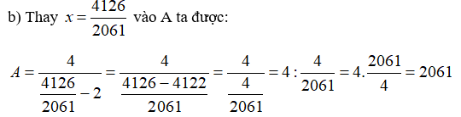
Bài 3: Cho biểu thức:
a) Rút gọn A.
Giải:
Đkxđ:
x≠ 2
Do đó,
diện tích của
thành phố
Hồ Chí Minh
là 2061 km²

Slide 14
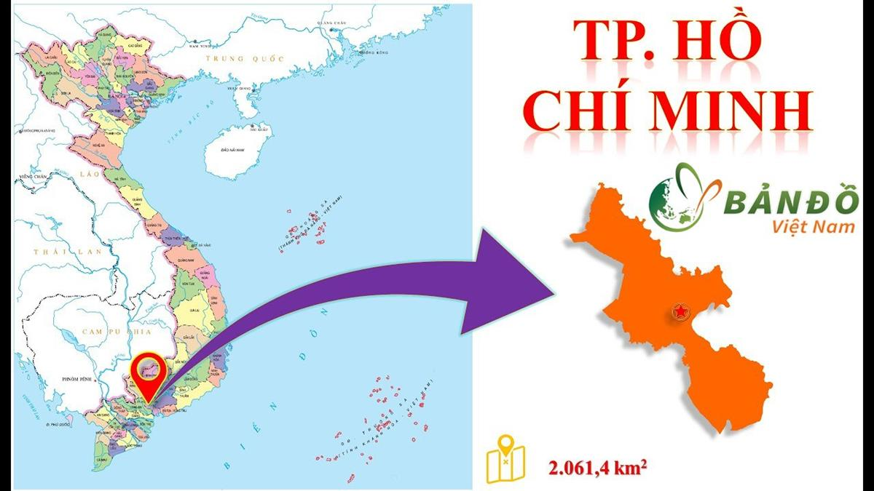

Slide 15


HƯỚNG DẪN VỀ NHÀ
Học sinh nắm vững kiến thức chương II.
Xem và làm lại các bài tập trong slide ôn chương ở trên.
Làm các bài tập ở phần BÀI TẬP VỀ NHÀ.
CHÚC CÁC EM HỌC SINH SỨC KHỎE, HẠNH PHÚC.
CHÚC CÁC EM HỌC TỐT!

Slide 16








汇报人：通用名

